Slide 1

Notes:
Le mot DENT

Slide 2
Séquence 12 :
Des suffixes pour former des adjectifs

Slide 3

Séance 1
Découverte

Slide 4
Hier, la classe de CM2 est allée voir une pièce de théâtre italien au centre culturel. L’histoire était romanesque et pleine de surprises.
Un bruit accidentel sur scène a provoqué un moment très théâtral, qui a fait rire les élèves. Le héros, courageux et combattif, ne renonçait jamais.
À la fin, les enfants ont pique-niqué avec un goûter plus que mangeable, en parlant encore du spectacle.
Notes:
Lecture individuelle du texte
2. Recherche
Relève les adjectifs dans le texte : italien, culturel, romanesque, accidentel, théâtral, courageux, combattif, mangeable.
Dans chacun de ces mots, on entend un mot qui existe déjà. Entoure-le dans chaque mot.
3. Institutionnalisation
Le radical entouré est un nom. Qu’avons-nous rajouté au nom pour former un adjectif? Un suffixe, if, al, able el…

Slide 5
Séance 2
Recherche

Slide 6

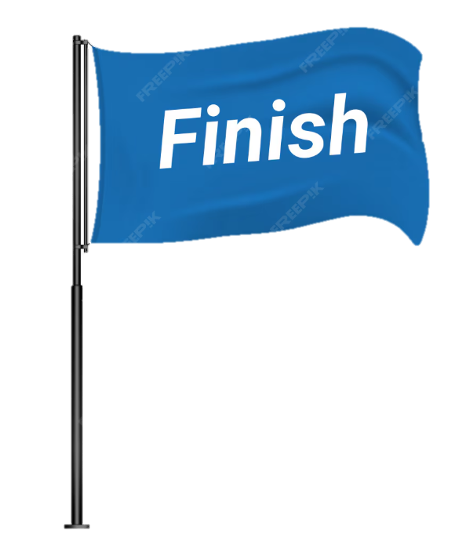
Rejoins le drapeau d’arrivée en moins de 5minutes en copiant uniquement des verbes issus d’un nom ou d’un adjectif !
naturel | magique | dangereux | froid | bleu | beau
grand | drôle | enfantin | sportif | peureux | neuf
lourd | heureux | mignon | léger | venteux | rapide
lent | monotone | serein | excellent | montagneux | légendaire

Slide 7
Séance 3
Trace écrite

Slide 8
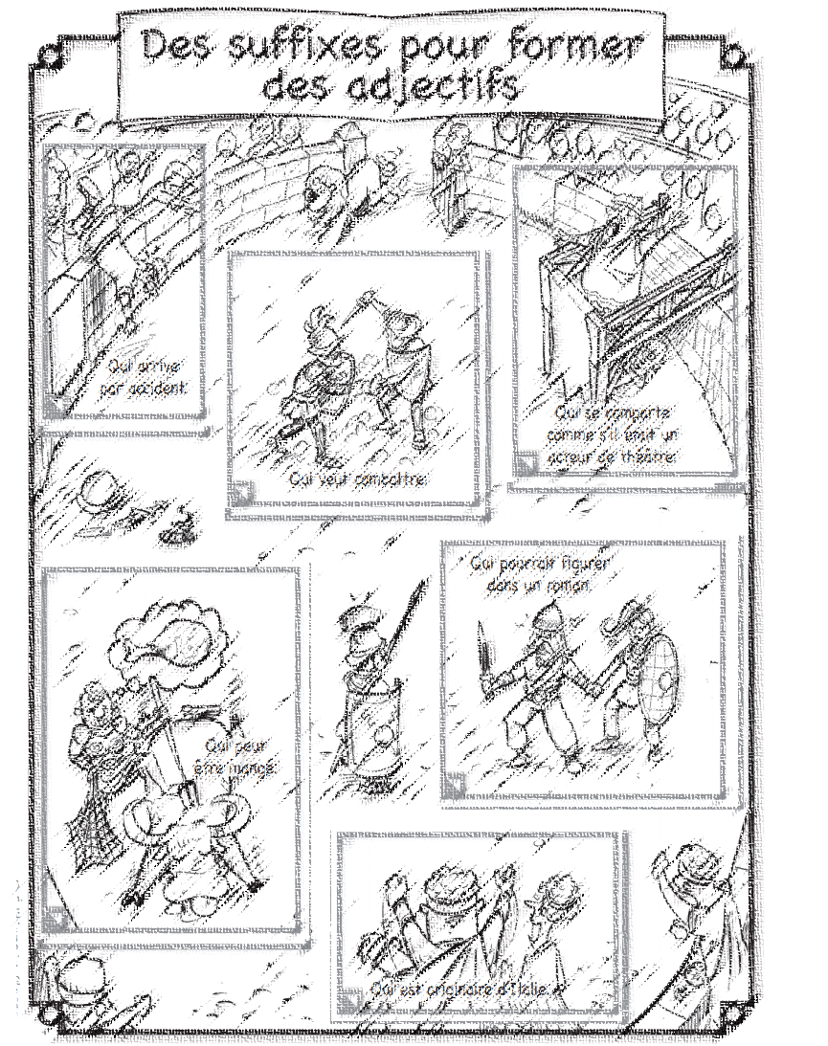
Notes:
1. Distribuer la page avec les petits volets. Les faire découper.
2. Distribuer la LAM et faire positionner les petits volets au bon endroit.
3. Correction collective et collage des volets.

